Slide 1


MYCREDIMMO : intégration des Recommandations HCSF et aménagement politique de risque
LOT 1 du 5 juillet 2021

Slide 2
Recommandation du HCSF du 17/12/2020 : Le contexte
A ce jour, 4 indicateurs risques en lien avec le Crédit Habitat sont normés et mis en œuvre :
  Taux d’Effort (anciennement le taux d’endettement) (TE)
  Loan To Value (LTV)
  Taux d’Apport (TA)
  Reste A Vivre (RAV)
Le HCSF apporte des évolutions à la recommandation du Crédit Habitat de 2019 qui implique de :
  Mettre en œuvre et décliner les attendus en matière d’indicateurs
  Nécessité de restituer les indicateurs chiffrés du Groupe vis-à-vis du HCSF
Les changements portent sur :
  Une place minimale à la primo accession
  Un taux d’endettement assoupli
  Une marge de flexibilité, avec dérogation possible
  Des précisions quant au mode de calcul des indicateurs

Slide 3
Périmètre du Déploiement du 5/07
Dès l’instruction des financements de crédits Habitat sur MYCREDIMMO
Fiabilisation du top primo-accédant rendu obligatoire au-delà du PTZ
Alertes informatives sur le dépassement :
  du taux d’endettement maximal à l’octroi fixé à 35%
  de la durée maximale du financement ne devant pas excéder 25 ans
Modification des modalités de calcul du Taux d’Endettement :
  Exclusion des crédits relais
  Abandon du calcul en « différentiel » du TE pour les opérations d’investissement locatif : le TE des opérations d’investissement locatif s’effectue dorénavant selon la méthode « classique »

Slide 4
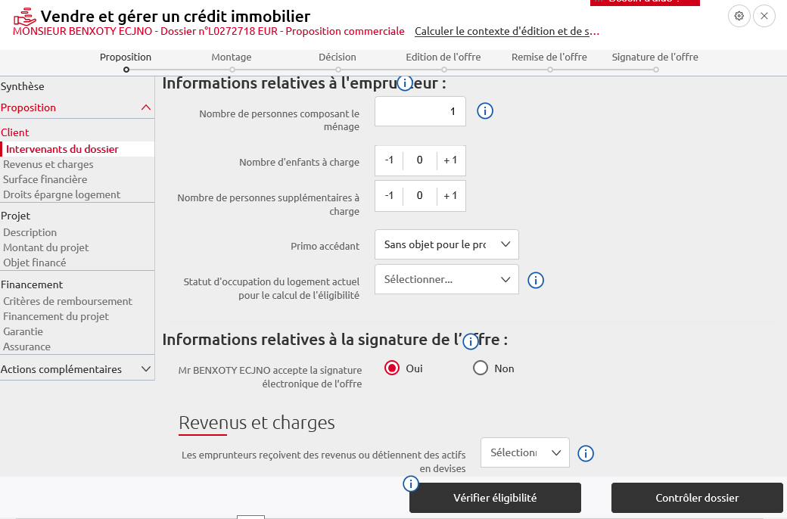
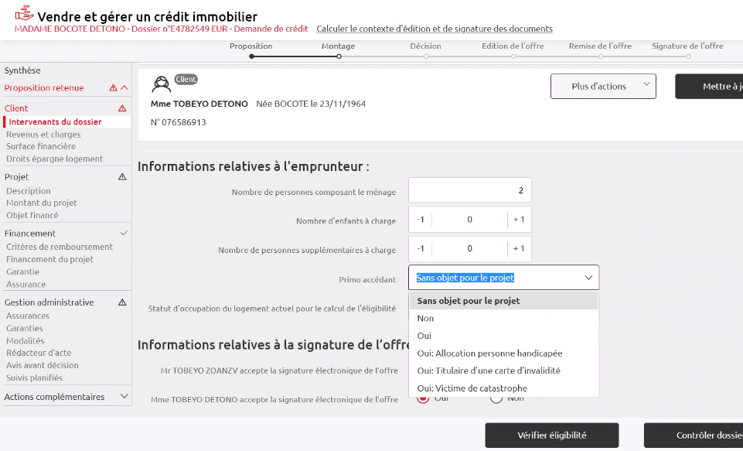
Fiabilisation du top primo-accédant
La saisie de la primo accession devient obligatoire pour tout crédit immobilier de particuliers portant sur l’acquisition (avec ou sans travaux) ou la construction d’un logement
Concerne le PTZ

Slide 5

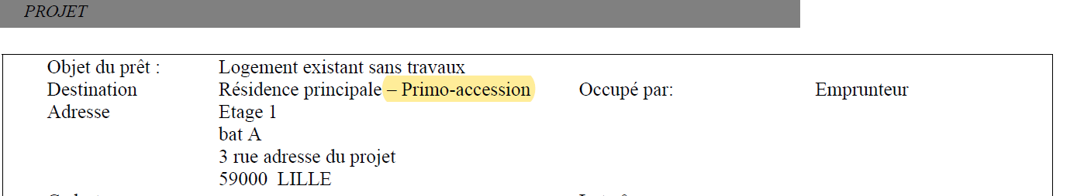
Fiabilisation du top primo-accédant
Sur chaque nouveau dossier en instruction, il est nécessaire de valoriser ce Top à Oui ou Non
  Aujourd’hui, le contrôle Primo accédant s’applique à l’ensemble des financements, quelle que soit la destination du bien
  A compter du 6/09, le périmètre sera limité aux financements de crédit habitat aux particuliers portant sur l’acquisition (avec ou sans travaux) ou la construction d’un logement destiné à la résidence principale de l’emprunteur
Modification de l’éditique de la Demande de crédit si Primo-Accession - Pavés Projet et Déclaration :

Slide 6
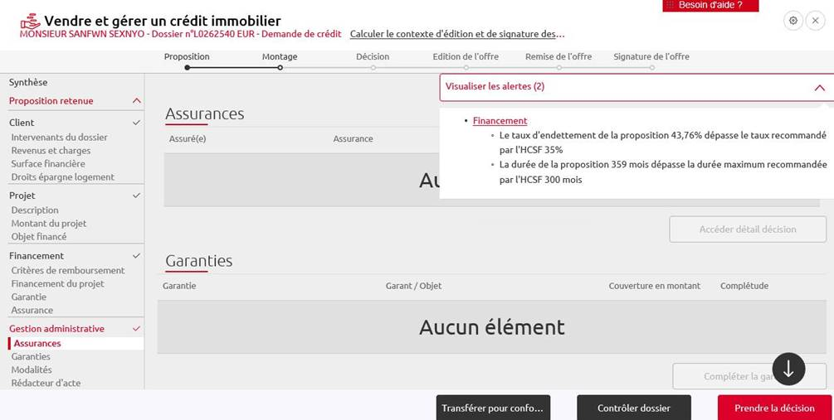
Alertes informatives
Sur dépassement :
  du taux d’endettement maximal à l’octroi fixé à 35% en lieu et place de 33%
  de la durée maximale du financement ne devant pas excéder 25 ans

Slide 7
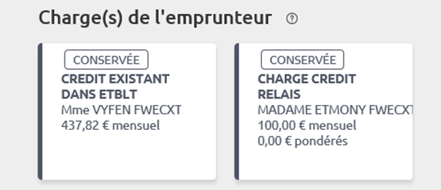
Evolution du Taux d’Endettement
Modification des modalités de calcul du Taux d’Endettement : crédit relais
Exclusion des crédits relais du taux d’endettement (intérêts et assurance périodique) :
  Pour les crédits relais existants dans Connaissance Client, une nouvelle charge crédit relais remonte dans Mycredimmo, avec un montant pondéré à 0 :

Slide 8
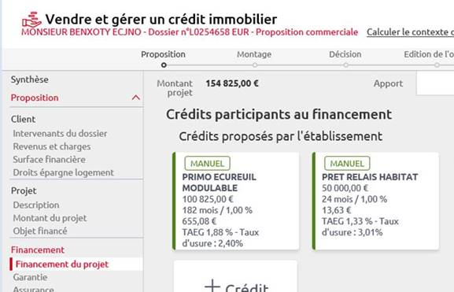
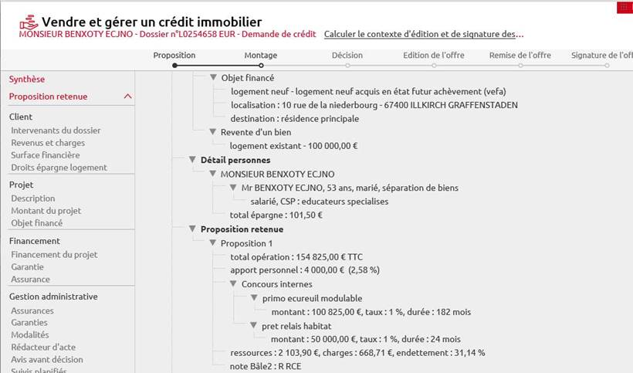

Evolution du Taux d’Endettement
Modification des modalités de calcul du Taux d’Endettement : crédit relais
  Pour les crédits Relais en proposition, par exemple un Primo et un Relais, seule l’échéance du PH est prise en compte et intégrée dans le calcul du TE
Le TE est correctement restitué
L’affichage du montant des charges inclut actuellement l‘échéance du relais à tort
Un correctif sera apporté le 6/09.

Slide 9
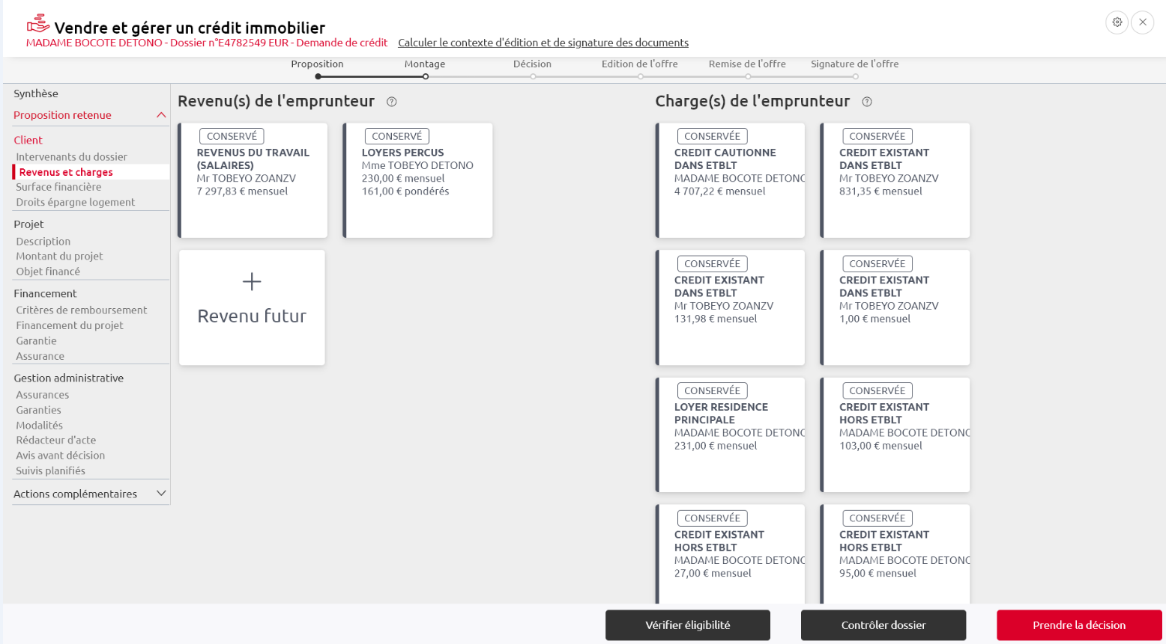
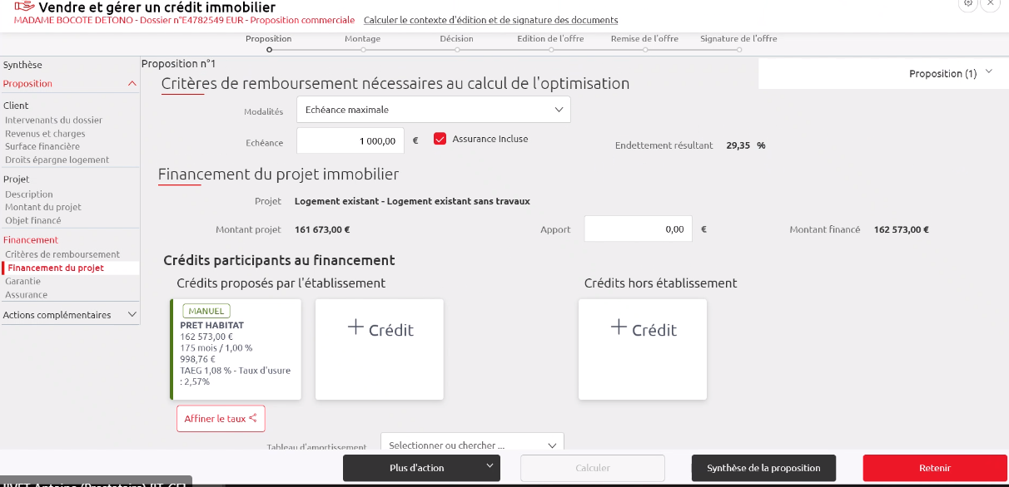
Evolution du Taux d’Endettement
Modification des modalités de calcul du Taux d’Endettement : Locatif
Abandon du calcul en «différentiel» du TE pour les opérations d’investissement locatif : le TE des opérations d’investissement locatif s’effectue dorénavant selon la méthode « classique »

Slide 10
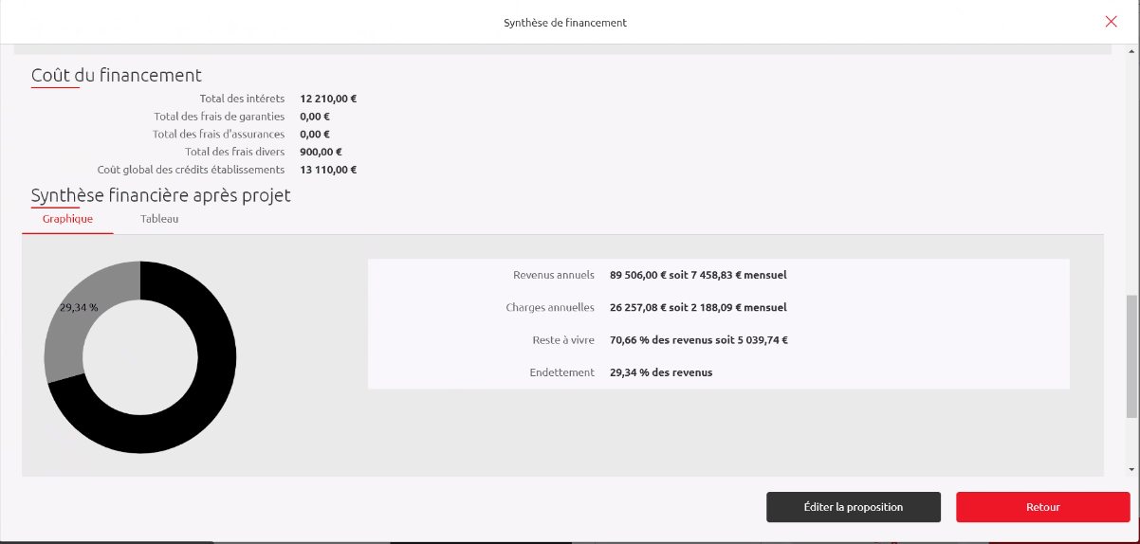
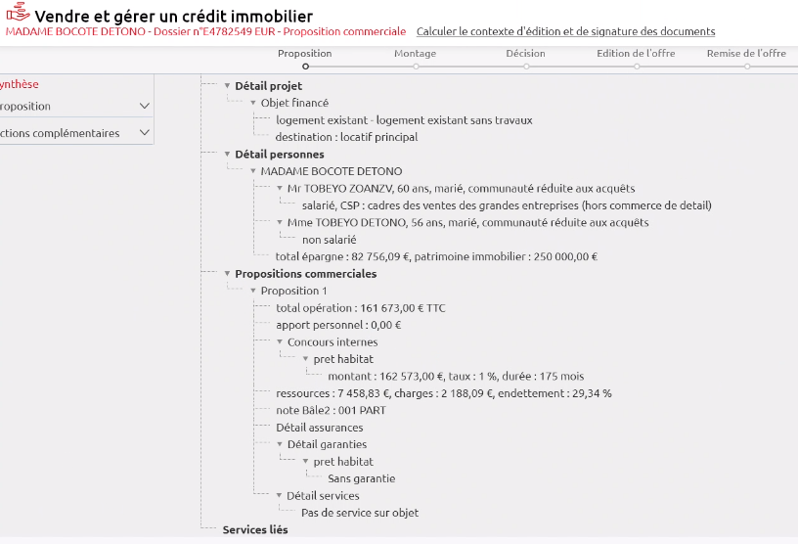
Modification des modalités de calcul du Taux d’Endettement : Locatif
Précision : L’abandon du calcul en «différentiel» du TE s’applique également aux crédits à usage locatif existants dans tout type de financement

Slide 11
A l’activation du projet HCSF,
Comportement de MycredimmO
Les évolutions | Dossiers instruits avant activation Projet | Dossiers instruits après activation Projet | Autres Impacts
Top primo accedant | Avant accord prêteur : top Primo accedant Obligatoire | Top Primo accedant Obligatoire | EDITIQUE : mention dans la demande de crédit
 | Post accord prêteur : sans impact sur le dossier
Exclusion du Relais du calcul du taux d'endettement | Avant accord / relais en proposit° : nouveau calcul du TE (+ favorable) | Calcul du TE + favorable | Ecrans Synthese : TE nouvelle méthode de calcul ==> schéma Délégataire
 | Post accord prêteur : sans impact sur le TE déjà calculé
 | Avant accord / relais existant : nouveau calcul du TE (+ favorable) si retrait et ré-ajout de l'Emprunteur
Abandon du mode "Investisseur" du calcul du taux d'endettement | Avant accord prêteur : Recalcul du TE - favorable | Calcul du TE - favorable | Ecrans Synthese : TE nouvelle méthode de calcul ==> schéma Délégataire
 | Post accord prêteur : sans impact sur le TE
Alertes informatives sur dépassements | Avant accord prêteur : affichage des alertes de dépassements (TE et Durée) | Affichage des alertes de dépassements (TE et Durée) | Impact après accord client
 | Post accord prêteur : sans impact sur le dossier
Attention ! En cas d’annulation de l'accord prêteur post-activation du projet, ces évolutions s’appliqueront au dossier ➔ potentiellement, impact probable sur le délégataire du dossier.

